Slide 1
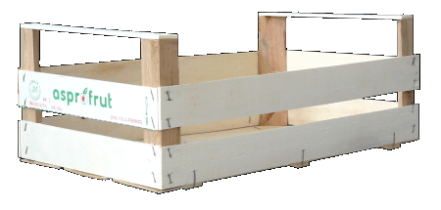
Struttura dei diritti

Slide 2
Struttura dei diritti
ART. 13
ART. 14

Slide 3
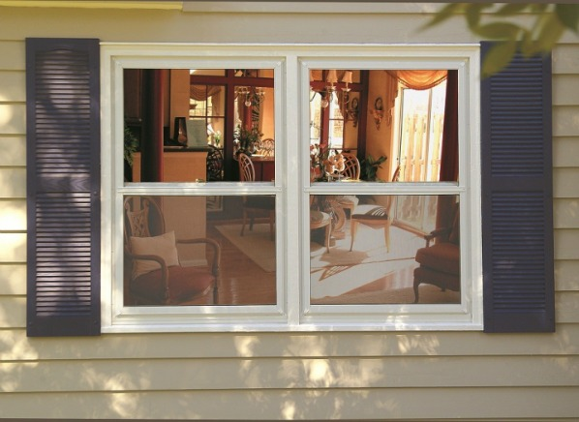
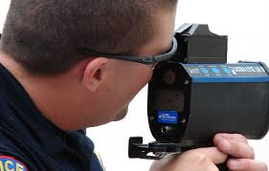
ART. 14
ART. 15
Struttura dei diritti

